Slide 1
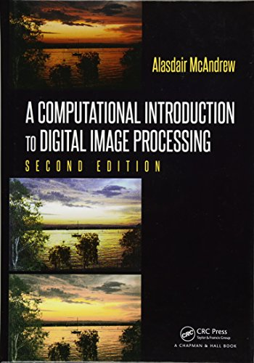
影像分割
Image Segment-ation

Slide 2
前言
切割（segmentation）指的是將影像按照組成部分分割，或將影像中各個物體分割開來。
本章將會探討兩個非常重要的主題：
1. 閥值運算
2. 邊緣偵測

Slide 3

閥值運算
單一閥值
from skimage import io
import matplotlib.pyplot as plt
r = io.imread('rice.tif')
fig = plt.figure()
ax1 = fig.add_subplot(121)
ax1.imshow(r,cmap='gray')
ax2 = fig.add_subplot(122)
ax2.imshow(r>110,cmap='gray')
plt.show()

Slide 4
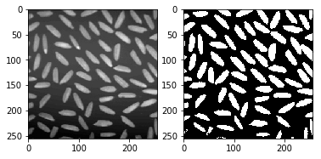
閥值運算
單一閥值

Slide 5
閥值運算
單一閥值
from skimage import io
import matplotlib.pyplot as plt
b = io.imread('bacteria.tif')
fig = plt.figure()
ax1 = fig.add_subplot(121)
ax1.imshow(r,cmap='gray')
ax2 = fig.add_subplot(122)
ax2.imshow(b>100,cmap='gray')
plt.show()

Slide 6
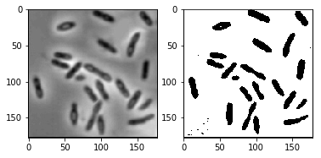
閥值運算
單一閥值

Slide 7

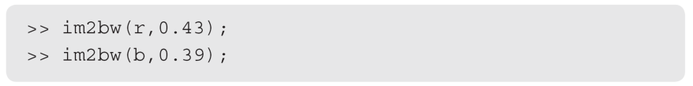
閥值運算
MATLAB 還可使用函數im2bw，可對任何資料形態（any data type）的影像進行閥值運算，一般的語法為：
舉例來說

Slide 8
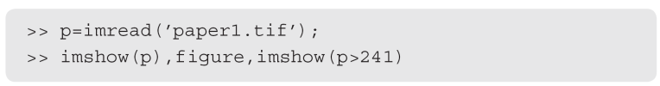
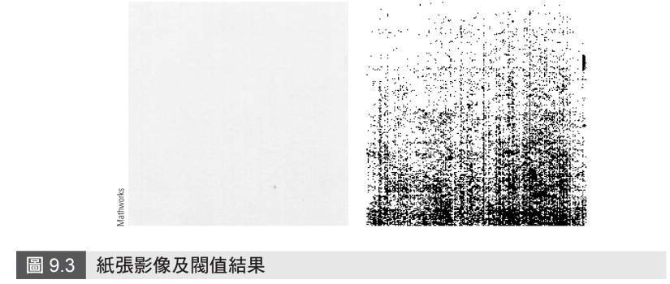
閥值運算
顯示影像中隱藏的特性

Slide 9

雙重閥值
from skimage import io
import matplotlib.pyplot as plt
s = io.imread('spine.tif')
fig = plt.figure()
ax1 = fig.add_subplot(121)
ax1.imshow(s,cmap='gray')
ax2 = fig.add_subplot(122)
ax2.imshow((s>40) & (s<80),cmap='gray')
plt.show()

Slide 10
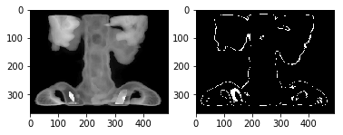
雙重閥值

Slide 11
閥值的應用
去除文字或圖畫中雜亂的背景
from skimage import io
import matplotlib.pyplot as plt
t = io.imread('text.tif')
fig = plt.figure()
ax1 = fig.add_subplot(121)
ax1.imshow(t,cmap='gray')
ax2 = fig.add_subplot(122)
ax2.imshow(t> 100,cmap='gray')
plt.show()

Slide 12
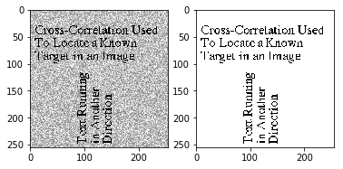
閥值的應用
去除文字或圖畫中雜亂的背景

Slide 13
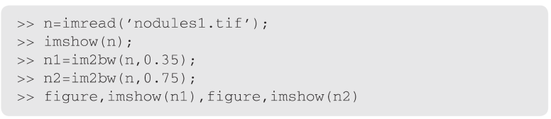
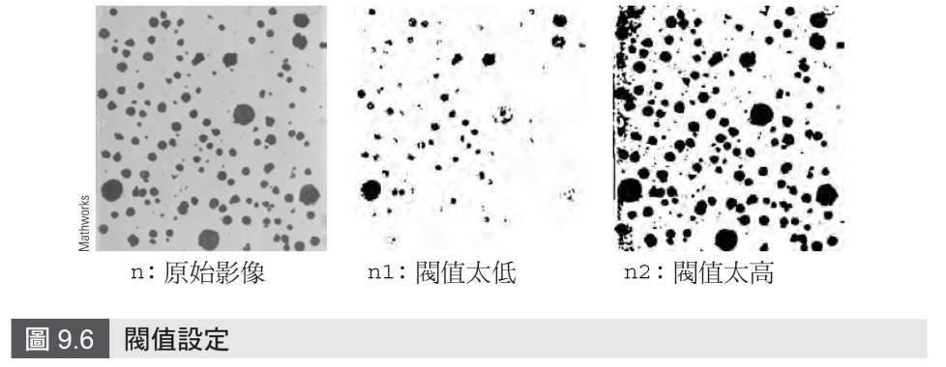
設定合適的閥值

Slide 14
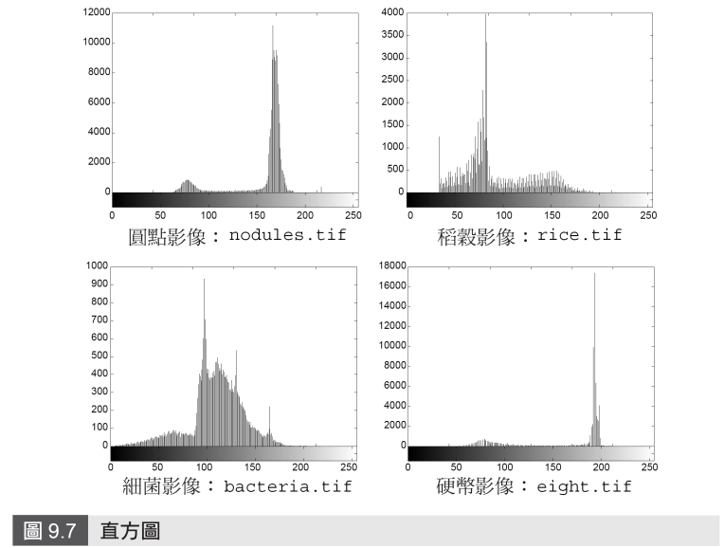
設定合適的閥值

Slide 15

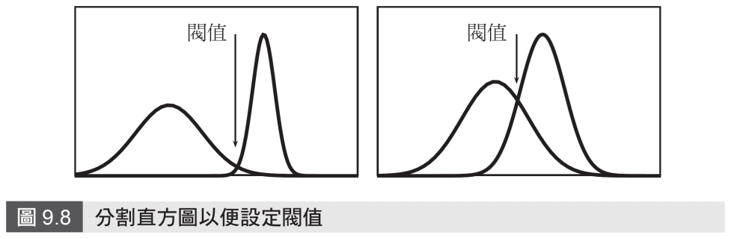
設定合適的閥值
將影像直方圖視為一種機率分布：

Slide 16
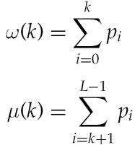
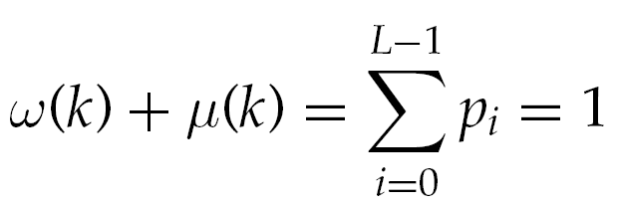
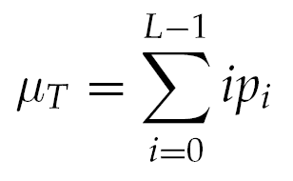
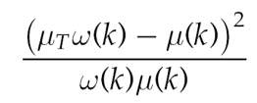
設定合適的閥值:Ostu演算法
我們希望計算出ω(k) 與μ(k) 差異最大時的k 值。
定義影像平均為：
找出最佳閥值的方法稱為
Otsu 演算法
找出函數值會最大的k值：

Slide 17
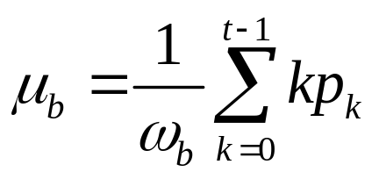
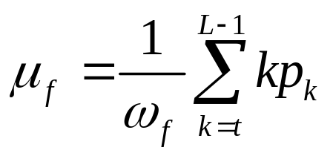
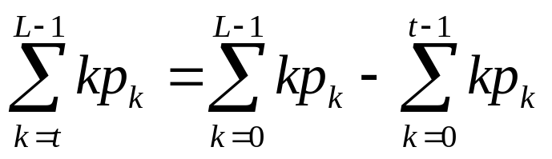


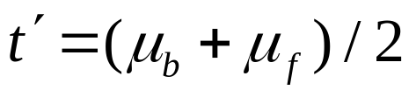

設定合適的閥值:Ostu演算法
ISODATA計算差異最大時的t值:
  設定準確度值 e及初始臨界值t=L/2
  計算 及
  計算新臨界值
  如果 停止計算並回傳t；
  否則 t = t’，跳回步驟2重複執行各步驟

Slide 18
設定合適的閥值:Ostu演算法
from skimage import io
import matplotlib.pyplot as plt
import numpy as np
import scipy.ndimage as ndi
c = io.imread('nodules.tif')
k= np.arange(256)
n= ndi.histogram(c,0,255,256)
p = n/(c.size + 0.0)
wb = np.cumsum(p)
wf = 1-wb
kpc= np.cumsum(k*p)
mu_b = kpc/wb
mu_f = (kpc[-1]-kpc)/wf
t=128
for i in range(10):
t1 = int((mu_f[t]+mu_b[t])/2.0)
t=t1
fig = plt.figure()
ax1 = fig.add_subplot(121)
ax1.imshow(c,cmap='gray')
ax2 = fig.add_subplot(122)
ax2.imshow(c> t,cmap='gray')
plt.show()

Slide 19
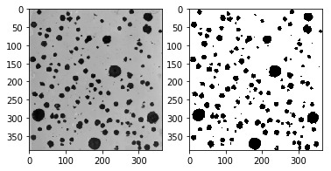
設定合適的閥值:Ostu演算法

Slide 20
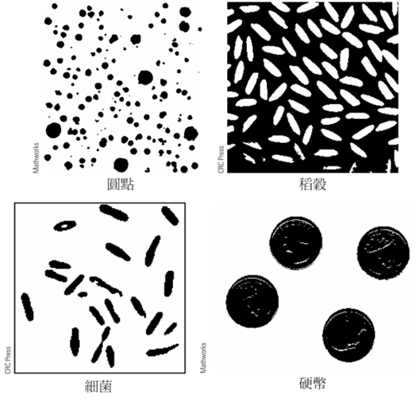
Ostu演算法的其他結果

Slide 21
可適性閥值運算
from skimage import io,filters
import matplotlib.pyplot as plt
import numpy as np
cs = io.imread('circles.tif')
r,c = cs.shape
x, y = np.mgrid[0:r,0:c].astype(float)
p2 = 255.0-cs+y/2
t= filters.threshold_otsu(p2)
fig = plt.figure()
ax1 = fig.add_subplot(131)
ax1.imshow(cs,cmap='gray')
ax2 = fig.add_subplot(132)
ax2.imshow(p2,cmap='gray')
ax3 = fig.add_subplot(133)
ax3.imshow(p2> t,cmap='gray')
plt.show()

Slide 22
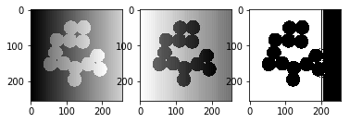
可適性閥值運算

Slide 23
可適性閥值運算
from skimage import io,filters
import matplotlib.pyplot as plt
import numpy as np
cs = io.imread('circles.tif')
r,c = cs.shape
z = np.zeros((r,c))
zc = np.zeros((r,c))
offset = 64
for i in range(4):
start = i*offset
end = start + offset
temp = cs[:,start:end]
zc[:,start:end]= temp
z[:,start:end] = (temp>filters.threshold_otsu(temp))*1.0
fig = plt.figure()
ax1 = fig.add_subplot(121)
ax1.imshow(zc,cmap='gray')
ax2 = fig.add_subplot(122)
ax2.imshow(z,cmap='gray')
plt.show()

Slide 24
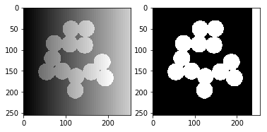
可適性閥值運算

Slide 25
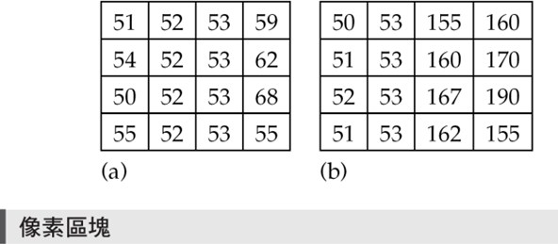
邊緣偵測
Python之Skimage中之filters模組有許多常用偵測邊緣的指令：

Slide 26
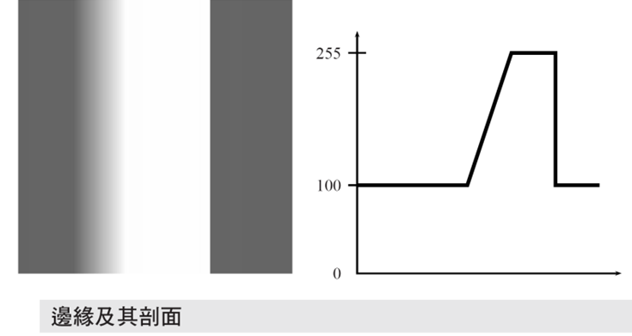
導數與邊緣
基本定義
斜坡邊緣
階梯邊緣
斜坡邊緣
階梯邊緣

Slide 27

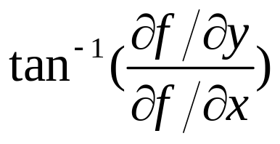
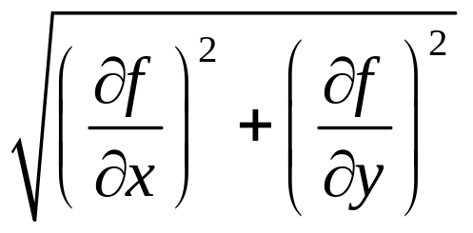
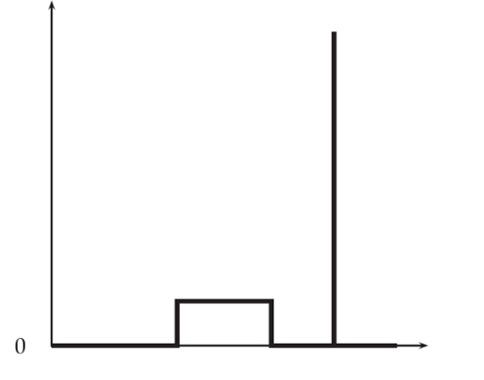
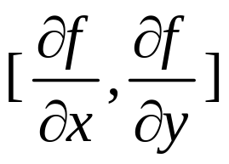
邊緣剖面的導數(梯度值)
梯度方向:
梯度值大小:

Slide 28
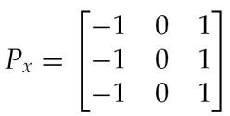
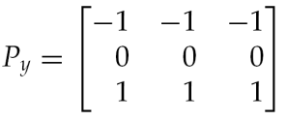
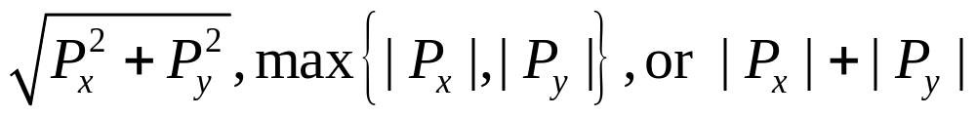
一些邊緣偵測濾波器
Prewitt 濾波器（Prewitt filters）
梯度值大小計算方式:

Slide 29
Prewit邊緣偵測濾波器
from skimage import io,filters
import matplotlib.pyplot as plt
cs = io.imread('circuits.tif')
sx = filters.prewitt_h(cs)
sy = filters.prewitt_v(cs)
fig = plt.figure()
ax1 = fig.add_subplot(131)
ax1.imshow(cs,cmap='gray')
ax2 = fig.add_subplot(132)
ax2.imshow(sx,cmap='gray')
ax3 = fig.add_subplot(133)
ax3.imshow(sy,cmap='gray')
plt.show()

Slide 30
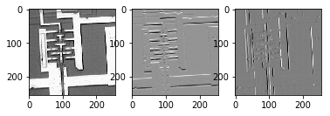
Prewit邊緣偵測濾波器

Slide 31
Prewit邊緣偵測濾波器
from skimage import io,filters
import matplotlib.pyplot as plt
import numpy as np
cs = io.imread('circuits.tif')
sx = filters.prewitt_h(cs)
sy = filters.prewitt_v(cs)
edge = np.sqrt(sx*sx+sy*sy)
t= filters.threshold_otsu(edge)
fig = plt.figure()
ax1 = fig.add_subplot(131)
ax1.imshow(cs,cmap='gray')
ax2 = fig.add_subplot(132)
ax2.imshow(edge,cmap='gray')
ax3 = fig.add_subplot(133)
ax3.imshow(edge>t,cmap='gray')
plt.show()

Slide 32
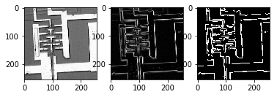
Prewit邊緣偵測濾波器

Slide 33
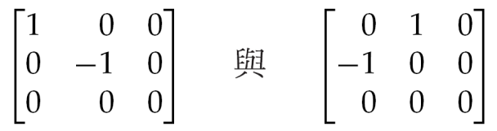
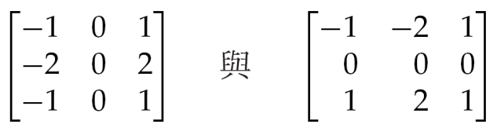
一些邊緣偵測濾波器
Roberts 交叉梯度濾波器（Roberts cross-gradient filters）
Sobel濾波器（Sobel filters）

Slide 34
Roberts 交叉梯度濾波器
from skimage import io,filters
import matplotlib.pyplot as plt
cs = io.imread('circuits.tif')
edge = filters.roberts(cs)
t= filters.threshold_otsu(edge)
fig = plt.figure()
ax1 = fig.add_subplot(131)
ax1.imshow(cs,cmap='gray')
ax2 = fig.add_subplot(132)
ax2.imshow(edge,cmap='gray')
ax3 = fig.add_subplot(133)
ax3.imshow(edge>t,cmap='gray')
plt.show()

Slide 35
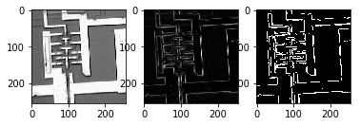
Roberts 交叉梯度濾波器

Slide 36
Sobel濾波器（Sobel filters）
from skimage import io,filters
import matplotlib.pyplot as plt
import numpy as np
cs = io.imread('circuits.tif')
sx = filters.sobel_h(cs)
sy= filters.sobel_v(cs)
edge = np.sqrt(sx*sx+sy*sy)
t= filters.threshold_otsu(edge)
fig = plt.figure()
ax1 = fig.add_subplot(131)
ax1.imshow(cs,cmap='gray')
ax2 = fig.add_subplot(132)
ax2.imshow(edge,cmap='gray')
ax3 = fig.add_subplot(133)
ax3.imshow(edge>t,cmap='gray')
plt.show()

Slide 37

Sobel濾波器（Sobel filters）

Slide 38
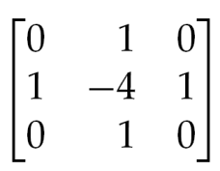
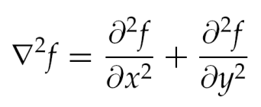
二階導數
Laplacian
  各向同性濾波器（isotropic filter）
  缺點：二階導數濾波器非常容易受到雜訊影響

Slide 39
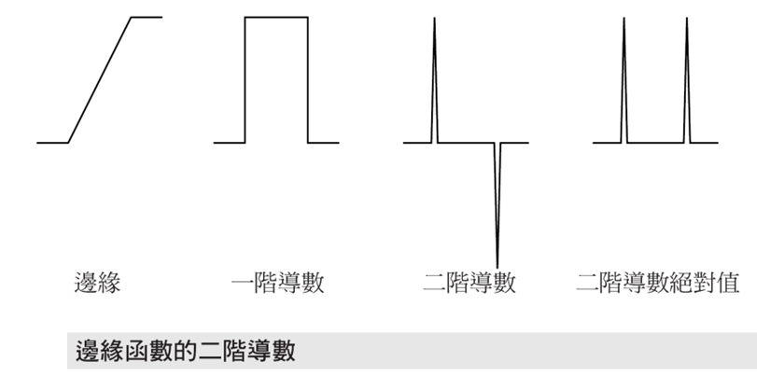
二階導數

Slide 40
Laplacian濾波器（Laplacian filters）
from skimage import io,filters
import matplotlib.pyplot as plt
import numpy as np
cs = io.imread('circuits.tif')
edge = filters.laplace(cs)
t= filters.threshold_otsu(edge)
fig = plt.figure()
ax1 = fig.add_subplot(131)
ax1.imshow(cs,cmap='gray')
ax2 = fig.add_subplot(132)
ax2.imshow(edge,cmap='gray')
ax3 = fig.add_subplot(133)
ax3.imshow(edge<t,cmap='gray')
plt.show()

Slide 41
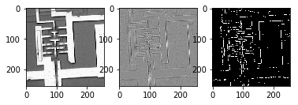
Laplacian濾波器（Laplacian filters）

Slide 42
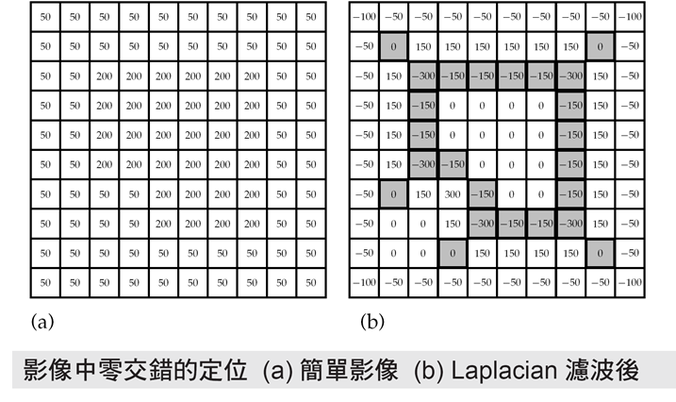
零交錯(Zero Crossing)
濾波值結果為零的地方便是邊緣位置，通常就是濾波結果改變正負號的地方。
舉例來說:

Slide 43
零交錯
濾波後的影像定義為零交錯（zero crossings）的像素必須符合下面其中一個條件：
  灰階值為負，且與灰階值為正的像素正相鄰。
  像素值為零，且介於正與負的像素值之間。

Slide 44
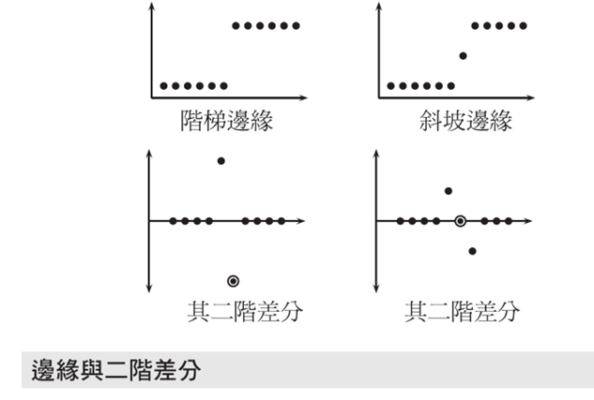
零交錯

Slide 45
零交錯
Marr-Hildreth 方法：
  使用高斯濾波器來平滑影像。
  使用Laplacian 濾波器對結果進行旋積。
  找出零交錯。

Slide 46
零交錯
Marr-Hildreth 方法：
  使用高斯濾波器來平滑影像。
  使用Laplacian 濾波器對結果進行旋積。
  找出零交錯。

Slide 47
ZerosCrossing濾波器
from skimage import io
import scipy.ndimage as ndi
import matplotlib.pyplot as plt
import numpy as np
cs = io.imread('circuits.tif')
LoG = ndi.gaussian_laplace(cs,2)
thres = np.absolute(LoG).mean()*0.75
output = np.zeros(LoG.shape)
w = output.shape[1]
h = output.shape[0]
for y in range(1, h - 1):
for x in range(1, w - 1):
patch = LoG[y-1:y+2, x-1:x+2]
p = LoG[y, x]
maxP = patch.max()
minP = patch.min()
if (p > 0):
zeroCross = True if minP < 0 else False
else:
zeroCross = True if maxP > 0 else False
if ((maxP - minP) > thres) and zeroCross:
output[y, x] = 1
fig = plt.figure()
ax1 = fig.add_subplot(131)
ax1.imshow(cs,cmap='gray')
ax2 = fig.add_subplot(132)
ax2.imshow(LoG,cmap='gray')
ax3 = fig.add_subplot(133)
ax3.imshow(output,cmap='gray')
plt.show()

Slide 48
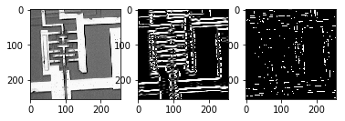
ZerosCrossing濾波器

Slide 49
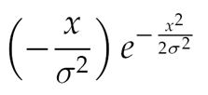

Canny 邊緣偵測
  影像為x。
  產生一維高斯濾波器g。
  產生對應方程式的一維濾波器dg。
  將g 與dg 旋積，得到gdg。
  將x 代入gdg，產生x1。
  將x 代入gdg’，產生x2。
使用下列算式求得邊緣影像：

Slide 50

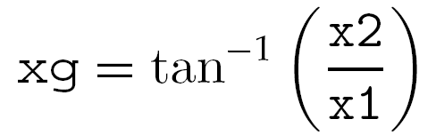
Canny 邊緣偵測
非最大值抑制（non-maximum suppression）
內插值
p

Slide 51
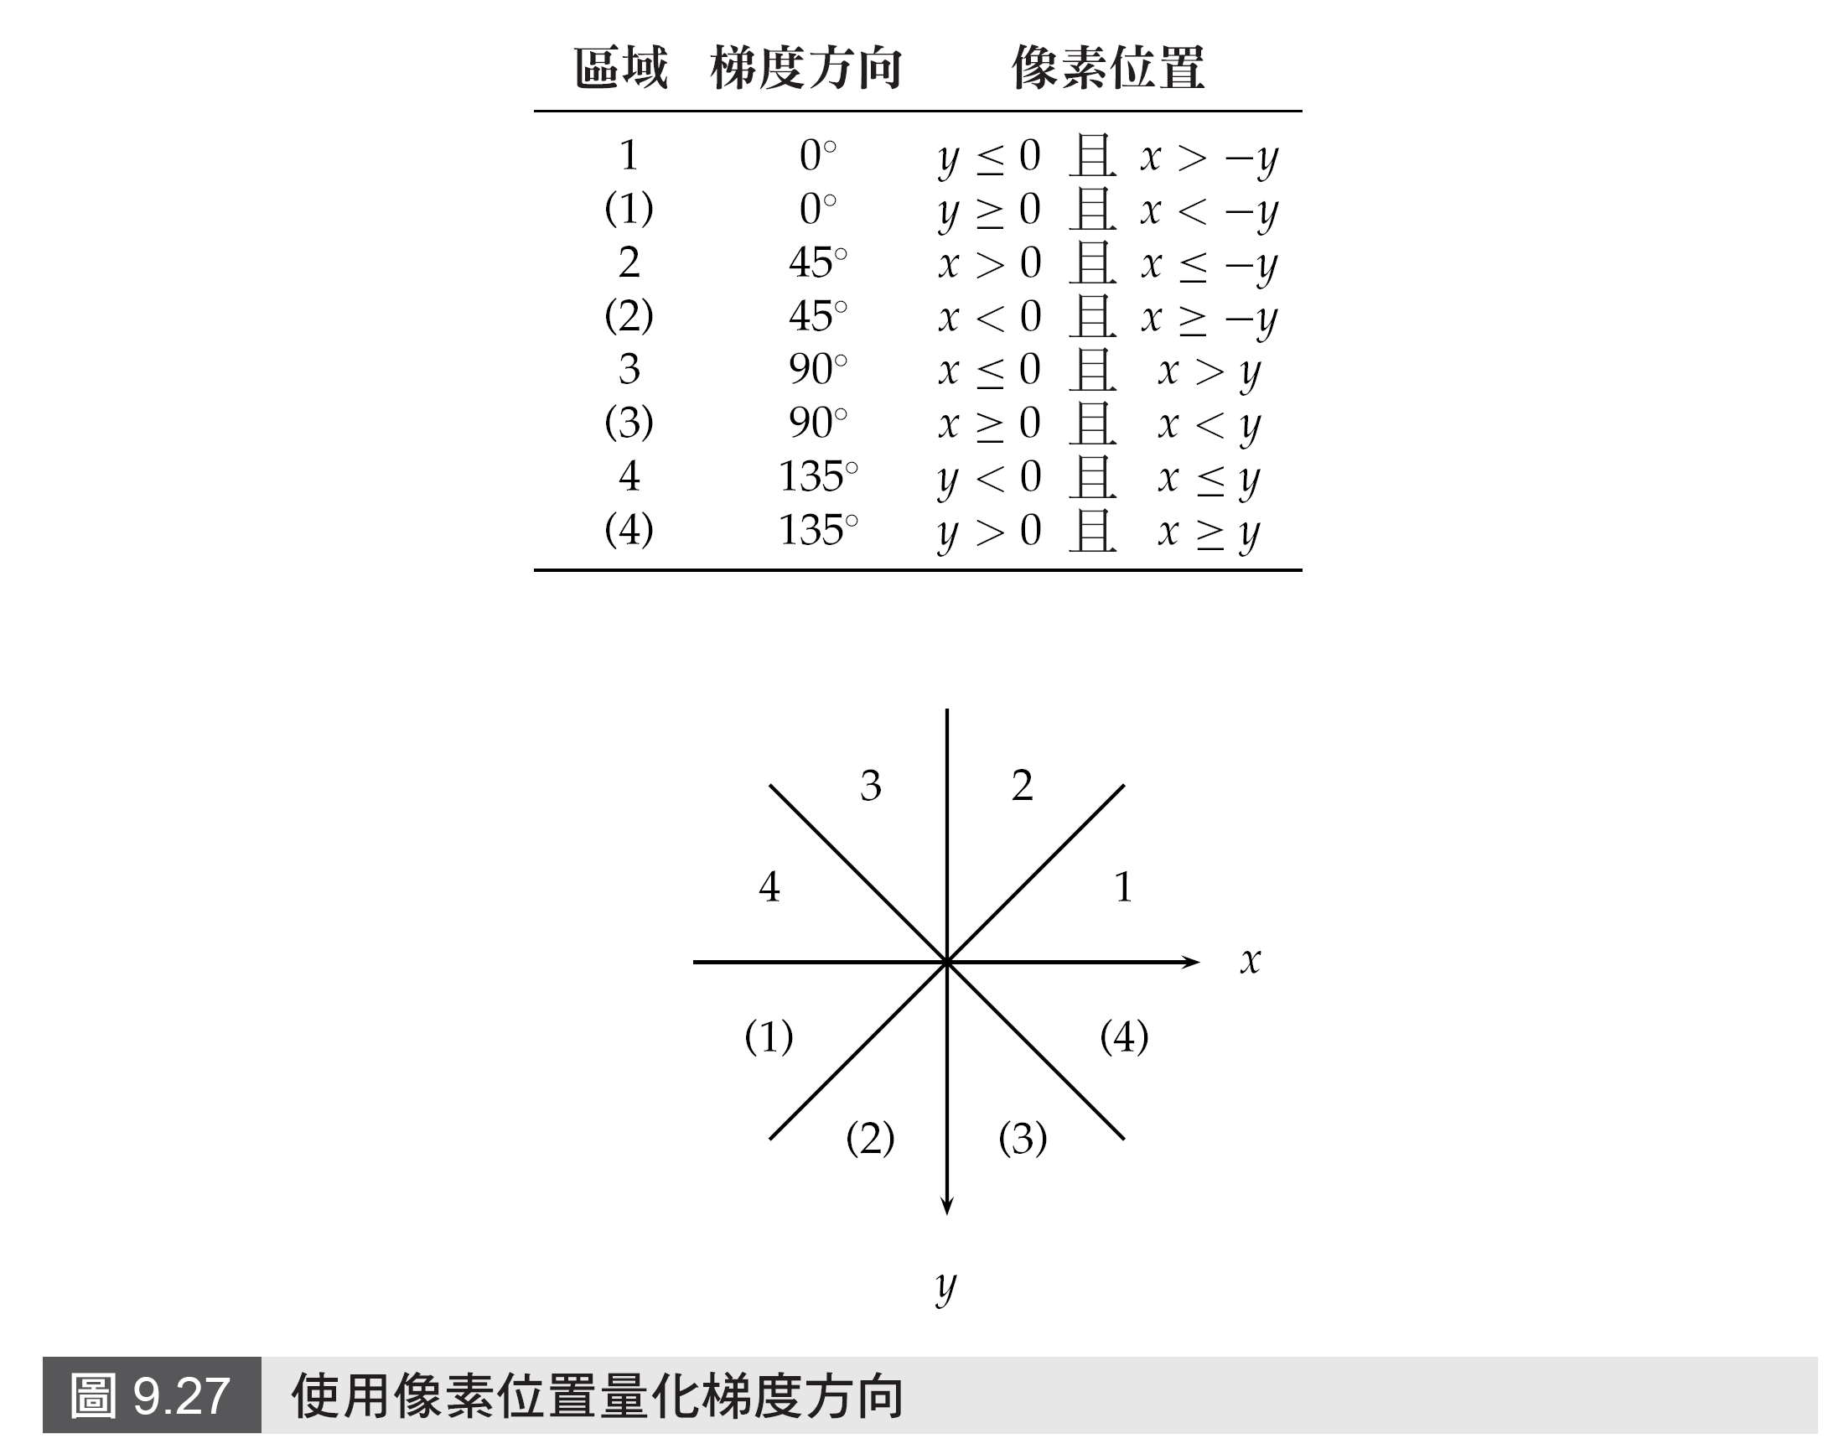
Canny 邊緣偵測

Slide 52

Canny 邊緣偵測
  磁滯閥值（hysteresis thresholding）

Slide 53
Canny 邊緣偵測
import cv2
import numpy as np
from matplotlib import pyplot as plt
img = cv2.imread('circuits.tif',0)
edges = cv2.Canny(img,100,200)
fig = plt.figure()
ax1 = fig.add_subplot(121)
ax1.imshow(img,cmap='gray')
ax2 = fig.add_subplot(122)
ax2.imshow(edges,cmap='gray')
plt.show()

Slide 54
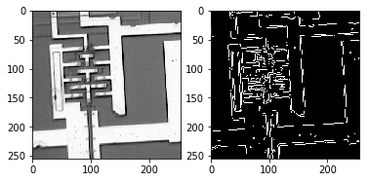
Canny 邊緣偵測
Tl = 100, Tr = 200

Slide 55
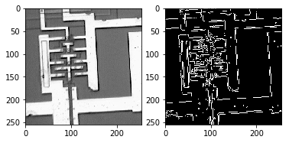
Canny 邊緣偵測
Tl = 500, Tr = 150

Slide 56


角隅偵測偵測(Corner Detection)
特徵點
  在多重影像中可以利用特徵點從影像的局部資訊中找出相對應之關係
?

Slide 57

莫拉維茨角隅偵測
在影像內部取一固定大小的搜尋視窗
在影像中循著不同方向少量位移此視窗
觀察視窗內影像強度的變化量

Slide 58







莫拉維茨角隅偵測
當移動視窗內梯度變化不明顯時，在影像上屬於平坦部分
當移動視窗沿特定方向移動梯度會有明顯變化時，在影像上屬於邊界部分
當移動視窗往任意方向移動梯度變動皆很大時，影像上屬於角隅部分

Slide 59


莫拉維茨角隅偵測
梯度變化量
視窗函數
在視窗內為1,視窗外為0
位移方向: (u,v) = (1,0), (1,1), (0,1), (-1, 1)尋求區域中最大的min{E}

Slide 60
莫拉維茨角隅偵測
Moravec偵測法的問題
  二元視窗函數造成的雜訊反應(Noisy Response)。
  位移只有四個方向，能偵測的位移有限。
  只有考慮到E(u,v)的最小值。
海利斯角隅偵測法針對此三個問題加以改良

Slide 61


海利斯角隅偵測
問題一：二元視窗函數造成的雜訊反應
使用空間高斯濾波器
視窗函數 w(x,y)=
空間高斯濾波器

Slide 62


海利斯角隅偵測
問題二：偵測的位移方向有限
利用泰勒展開式以考慮所有最小的變化

Slide 63
海利斯角隅偵測
問題二：偵測的位移方向有限
利用泰勒展開式以考慮所有最小的變化

Slide 64

海利斯角隅偵測

Slide 65
海利斯角隅偵測
  問題三：只有考慮到E(u,v)的最小值
    此問題在於當由泰勒展開式解決位移角度問題後，若只分E(u,v)最小值的比較法，很難辨別角隅、邊界、平坦三大區域，因為邊緣還是會有很強的反應，如果邊緣不是沿著45度或水平方向位移， min{E}還是會很大

Slide 66

海利斯角隅偵測
因為E很接近區域自相關函數，M可由影像本身得到，表示在原點的形狀，我們可以從中得到兩個特徵值λ1, λ2 ，分別代表其兩個特徵向量的灰階變化程度，他們是和自相關的主要曲線成正比，由M特徵分解出的特徵值λ1, λ2 可對應在一個橢圓上，如下圖所示：
(λ_{max})^{-1/2}
(λ_{min})^{-1/2}
λmax 為變化最快的方向λmin 為變化最慢的方向

Slide 67
海利斯角隅偵測
探討M的特徵值λ1, λ2
λ₂
邊界
λ₂ >> λ₁
角隅
λ₁ 與λ₂皆大
平坦
邊界
λ₁ >> λ₂
λ₁

Slide 68
海利斯角隅偵測
由上圖可歸納出三種情形：
  λ1, λ2皆小時，表示影像梯度變化小，在影像上屬於平坦區域
  λ1, λ2一大一小時，表示梯度沿特定方向變大，在影像上屬於邊界
  λ1, λ2皆大時，任何方向的梯度變化皆大，在影像屬於角隅
λ₁

Slide 69


海利斯角隅偵測
函數R(Response)
  在實際運算上，若是直接解M矩陣的特徵值，除了運算速度較慢之外，也會有虛根之問題。因此Harris提出一定義角隅強度的經驗公式:
其中k為常數，其值介於0.04到0.06之間
λ₁

Slide 70

海利斯角隅偵測
R值在不同區域下
的變化
λ₁

Slide 71











海利斯角隅偵測
海利斯角隅偵測的實作要點
  計算移動視窗中x與y方向的影像差分
  計算整張影像中每個像素點的 、 、
  計算矩陣M中A、B、C各項
λ₁

Slide 72


海利斯角隅偵測
  矩陣M
  計算R值
λ₁

Slide 73
海利斯角隅偵測
from PIL import Image
from matplotlib import pyplot as plt
def draw_point(image, x, y, radius = 1):
"""Draw a point centered at (x, y) with specified radius."""
for dx in range(-radius, radius + 1):
for dy in range(-radius, radius + 1):
image.putpixel((x+dx, y+dy), 255)
def draw_corners(image, corners_map):
"""Draw a point for each possible corner."""
for corner in corners_map:
draw_point(image, corner[0], corner[1])
λ₁

Slide 74
海利斯角隅偵測
def moravec(image, threshold = 100):
"""Moravec's corner detection for each pixel of the image."""
corners = []
xy_shifts = [(1, 0), (1, 1), (0, 1), (-1, 1)]
for y in range(1, image.size[1]-1):
for x in range(1, image.size[0]-1):
# Look for local maxima in min(E) above threshold:
E = 100000
for shift in xy_shifts:
diff = image.getpixel((x + shift[0], y + shift[1]))
diff = diff - image.getpixel((x, y))
diff = diff * diff
if diff < E:
E = diff
if E > threshold:
corners.append((x, y))
return corners
λ₁

Slide 75
海利斯角隅偵測
if __name__ == "__main__":
threshold = 100
# Find corners:
image = Image.open('circuits.tif').convert("L")
corners = moravec(image, threshold)
image1 = Image.open('circuits.tif').convert("L")
draw_corners(image1, corners)
fig = plt.figure()
ax1 = fig.add_subplot(121)
ax1.imshow(image,cmap='gray')
ax2 = fig.add_subplot(122)
ax2.imshow(image1,cmap='gray')
plt.show()
λ₁

Slide 76

海利斯角隅偵測

Slide 77


Hough 轉換

Slide 78

Hough 轉換

Slide 79

Hough 轉換

Slide 80
Hough 轉換
垂直線無法以y ＝ mx + c 表示，因為m 代表斜率，而垂直線的斜率是無限大。
可以由兩個參數r 與θ 來描述：
  r 是直線到原點的垂直距離
  θ 是此直線的垂直線與x 軸的相交角度

Slide 81



Hough 轉換

Slide 82


Hough 轉換
離散化 θ，只使用下列θ數值：
-45°, 0°, 45°, 90°

Slide 83

Hough 轉換
在上表中，(r, θ) 值出現的次數即為累加陣列的內容：

Slide 84



Hough 轉換

Slide 85
在Python中執行Hough 轉換
設定設定r 與θ 的離散數值。
計算影像前景像素(x, y) 對所有選定θ 值的
r ＝ x cos θ + y sin θ 值。
3. 產生累加陣列，其大小為第一步驟中選定角度θ 的數目乘上r 的數目。
4. 檢視所有r 值，更新累加陣列。

Slide 86

在Python中執行Hough 轉換
離散化r 與θ
>> angles = np.linespace(0,np.pi,180)

Slide 87
在Python中執行Hough 轉換
計算r 值
  假設影像為二元數位影像，使用函數np.nozeros便可找出所有前景像素之位置：
  若影像不是二元數位影像，則可使用函數canny產生二元邊緣影像。然後用下面這個簡單的指令計算所有的r值，
  上式使用floor確保所有數值皆為整數。
>>x,y = np.nonzeros(im)

Slide 88

在 Python中執行Hough 轉換
形成累加陣列
最後更新累加陣列

Slide 89
在 Python中執行Hough 轉換
import cv2
import numpy as np
from matplotlib import pyplot as plt
img_org = cv2.imread('cameraman.tif',0)
img = cv2.imread('cameraman.tif',0)
#gray = cv2.cvtColor(img,cv2.COLOR_BGR2GRAY)
edges = cv2.Canny(img,50,200)
x, y = np.nonzero(edges)
xt = np.array([x]).T
yt = np.array([y]).T
th = np.linspace(0, np.pi,180)
cos_th = np.array([np.cos(th)])
sin_th = np.array([np.sin(th)])
rtable=np.floor(xt.dot(cos_th)+yt.dot(sin_th))

Slide 90
在 Python中執行Hough 轉換
u= np.unique(rtable)
N = len(u)
hough = np.zeros((N,180))
for j in range(180):
for i in range(N):
hough[i,j]= np.where(rtable[:,j]==u[i])[0].shape[0]
fig = plt.figure()
ax1 = fig.add_subplot(131)
ax1.imshow(img_org,cmap='gray')
ax2 = fig.add_subplot(132)
ax2.imshow(edges,cmap='gray')
ax3 = fig.add_subplot(133)
ax3.imshow(hough,cmap='gray')
plt.show()

Slide 91

在 Python中執行Hough 轉換

Slide 92

Radon Transform
輸入空間座標 x, y
輸入函數 f(x, y)
輸出空間座標 α, s
輸出函數 F(α, s)

Slide 93

Formulas of pure RT and IRT
Radon transform
Inverse Radon transform

Slide 94
Radon Transform
import cv2
import numpy as np
from matplotlib import pyplot as plt
from numpy.fft import fft, fft2, fftshift
import skimage.transform as tr
img_org = cv2.imread('cameraman.tif',0)
img = cv2.imread('cameraman.tif',0)
cf = fftshift(fft2(img))
cr = tr.radon(img,range(180))
c30 = fftshift(fft(cr[:,30]))
c30L = np.log(1+np.abs(c30))
fig = plt.figure()
ax1 = fig.add_subplot(131)
ax1.imshow(img_org,cmap='gray')
ax2 = fig.add_subplot(132)
ax2.imshow(cr,cmap='gray')
ax3 = fig.add_subplot(133)
ax3.plot(c30L)
plt.show()

Slide 95

Rondon Transform

Slide 96
Rondon Transform
cl = np.log(1+np.abs(cf))
cl30 = tr.rotate(cl,30,resize="True",order=3)
rs = cl30.shape[0]
fig = plt.figure()
ax1 = fig.add_subplot(131)
ax1.imshow(img_org,cmap='gray')
ax2 = fig.add_subplot(132)
ax2.imshow(cr,cmap='gray')
ax3 = fig.add_subplot(133)
#x3.plot(c30L)
ax3.plot(cl30[rs//2,:])
plt.show()

Slide 97

Rondon Transform

Slide 98
使用Rondon Transform找線
import cv2
import numpy as np
from matplotlib import pyplot as plt
from numpy.fft import fft, fft2, fftshift
import skimage.transform as tr
img_org = cv2.imread('cameraman.tif',0)
img = cv2.imread('cameraman.tif',0)
edges = cv2.Canny(img,50, 200)
rad = tr.radon(edges)
r, theta = np.where(rad == np.max(rad[:]))
for i in range(r.shape[0]):
a = np.cos(theta[i])
b = np.sin(theta[i])
x0 = a*r[i]
y0 = b*r[i]
x1 = int(x0 + 1000*(-b))
y1 = int(y0 + 1000*(a))
x2 = int(x0 - 1000*(-b))
y2 = int(y0 - 1000*(a))
cv2.line(img,(x1,y1),(x2,y2),(255,255,255),2)
fig = plt.figure()
ax1 = fig.add_subplot(131)
ax1.imshow(img_org,cmap='gray')
ax2 = fig.add_subplot(132)
ax2.imshow(rad,cmap='jet')
ax3 = fig.add_subplot(133)
ax3.imshow(img,cmap = 'gray')
#ax3.plot(rad)
plt.show()

Slide 99

使用Rondon Transform找線

Slide 100
實習項目9
使用Hough Transform及Radon Transform找影像中的線段之效能比較
  開啟Lena.png影像
  製作一Python程式，使用Hough Transform找影像中的線段
  製作一Python程式，使用Radon Transform找影像中的線段
  比較上述兩種做法的執行結果及執行速度
  撰寫報告，上Tronclass 繳交

Slide 101
Any Questions?

